Slide 1
МИНИСТЕРСТВО ОБРАЗОВАНИЯ РМ Портфолио
Тайновой ольги сергеевны
воспитателя мадоу
«центр развития ребенка – детский сад № 46»
Дата рождения: 11.07.1989 г.
Профессиональное образование: Высшее,
ФГБОУ ВО «Мордовский государственный педагогический институт имени М.Е. Евсевьева»
Квалификация по диплому: Педагог-психолог.
Специальность: «Педагогика и психология».
Диплом: КЗ № 63710
ПРОФЕССИОНАЛЬНАЯ ПЕРЕПОДГОТОВКА: ФГБОУ ВО «Мордовский государственный педагогический институт имени М.Е. Евсевьева»
ПО ПРОГРАММЕ: «Технологии дошкольного образования»
ДИПЛОМ: 132401789630
КВАЛИФИКАЦИЯ ПО ДИПЛОМУ: «Воспитатель»
Стаж педагогической работы: 6 лет.
Общий трудовой стаж : 12 лет.
НАЛИЧИЕ КВАЛИФИКАЦИОННОЙ КАТЕГОРИИ: не имею
ДАТА ПОСЛЕДНЕЙ АТТЕСТАЦИИ:

Slide 2
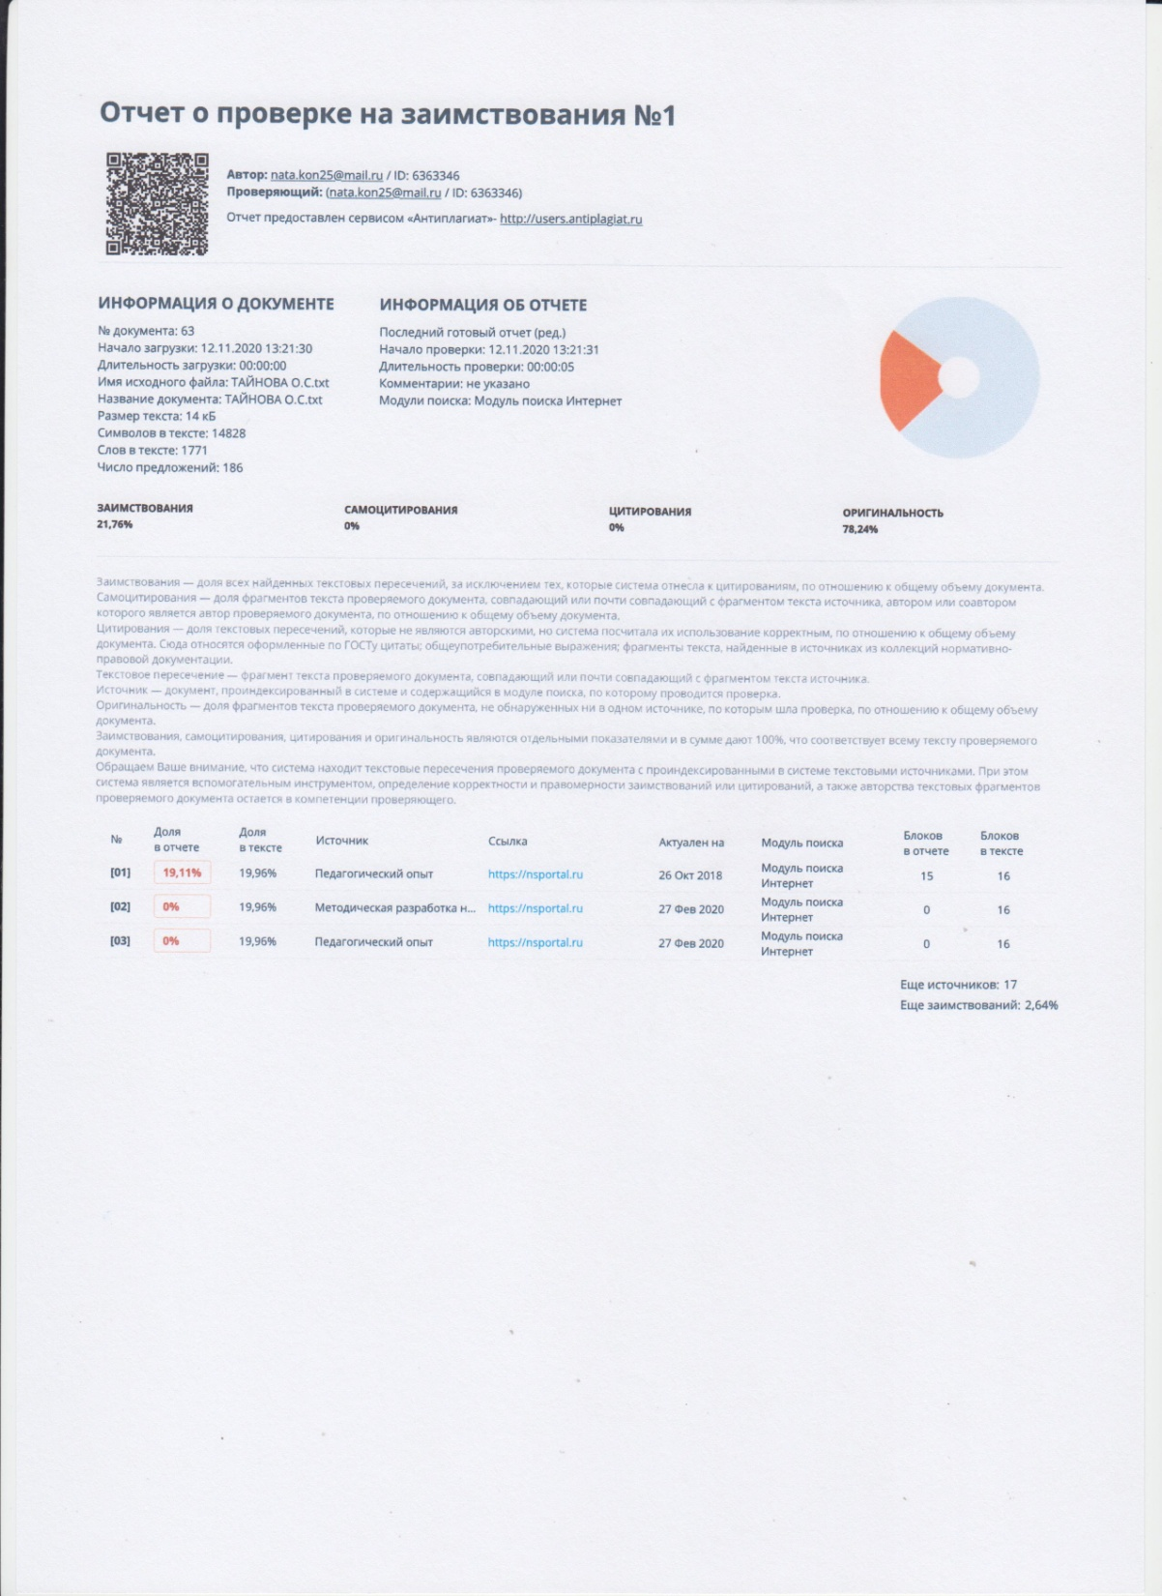

Slide 3
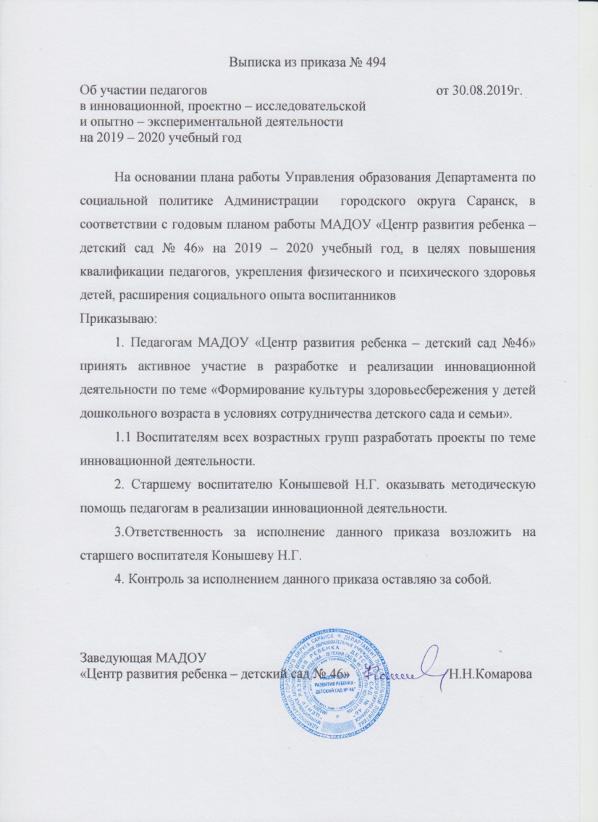
1. УЧАСТИЕ В ИННОВАЦИОННОЙ (ЭКСПЕРИМЕНТАЛЬНОЙ ДЕЯТЕЛЬНОСТИ)

Slide 4
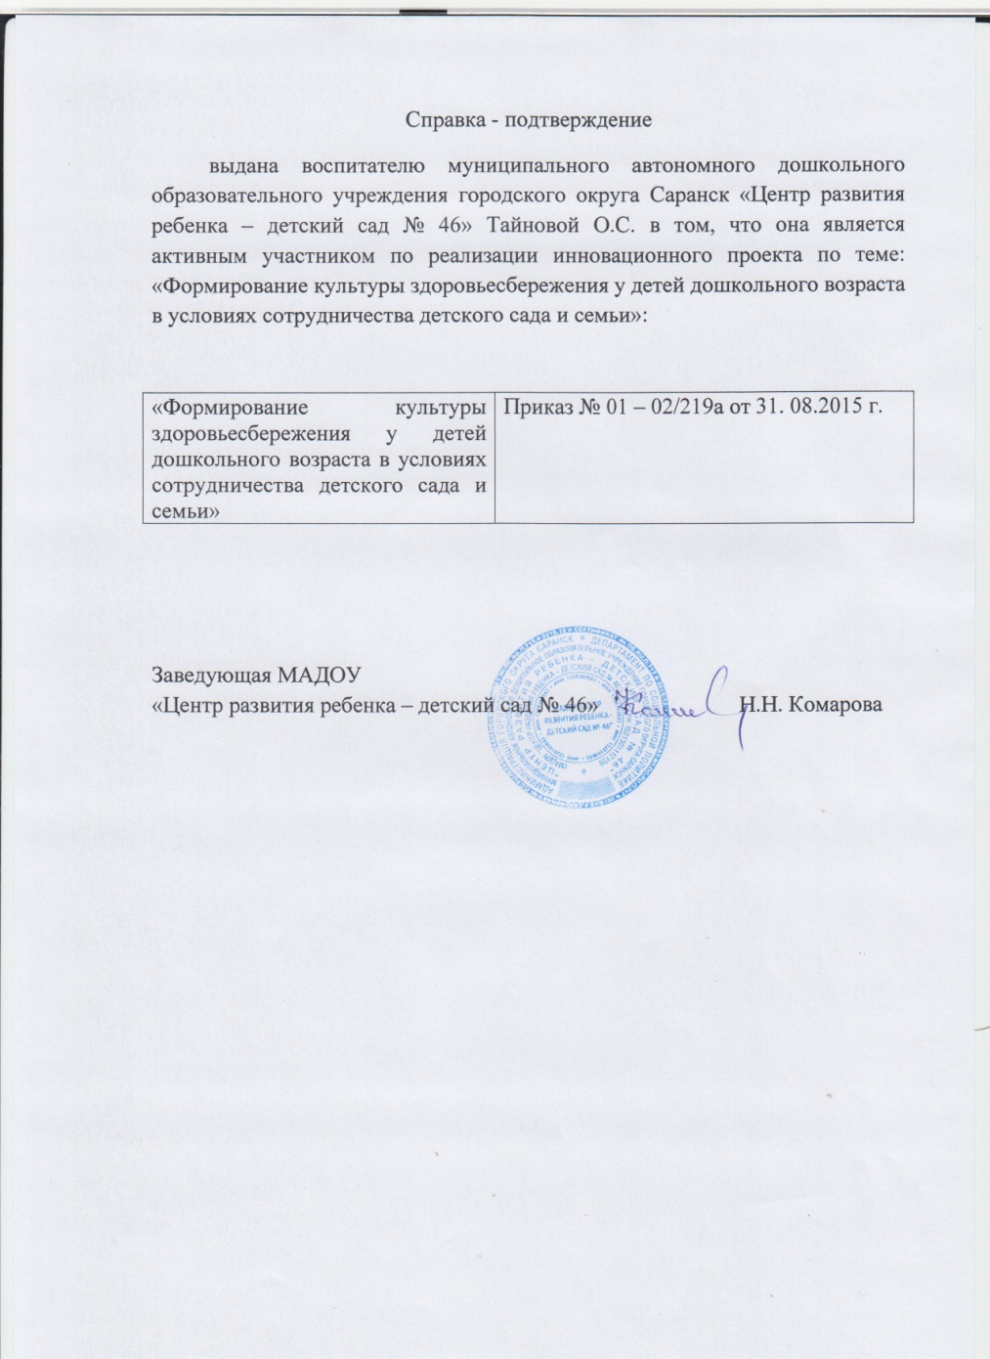
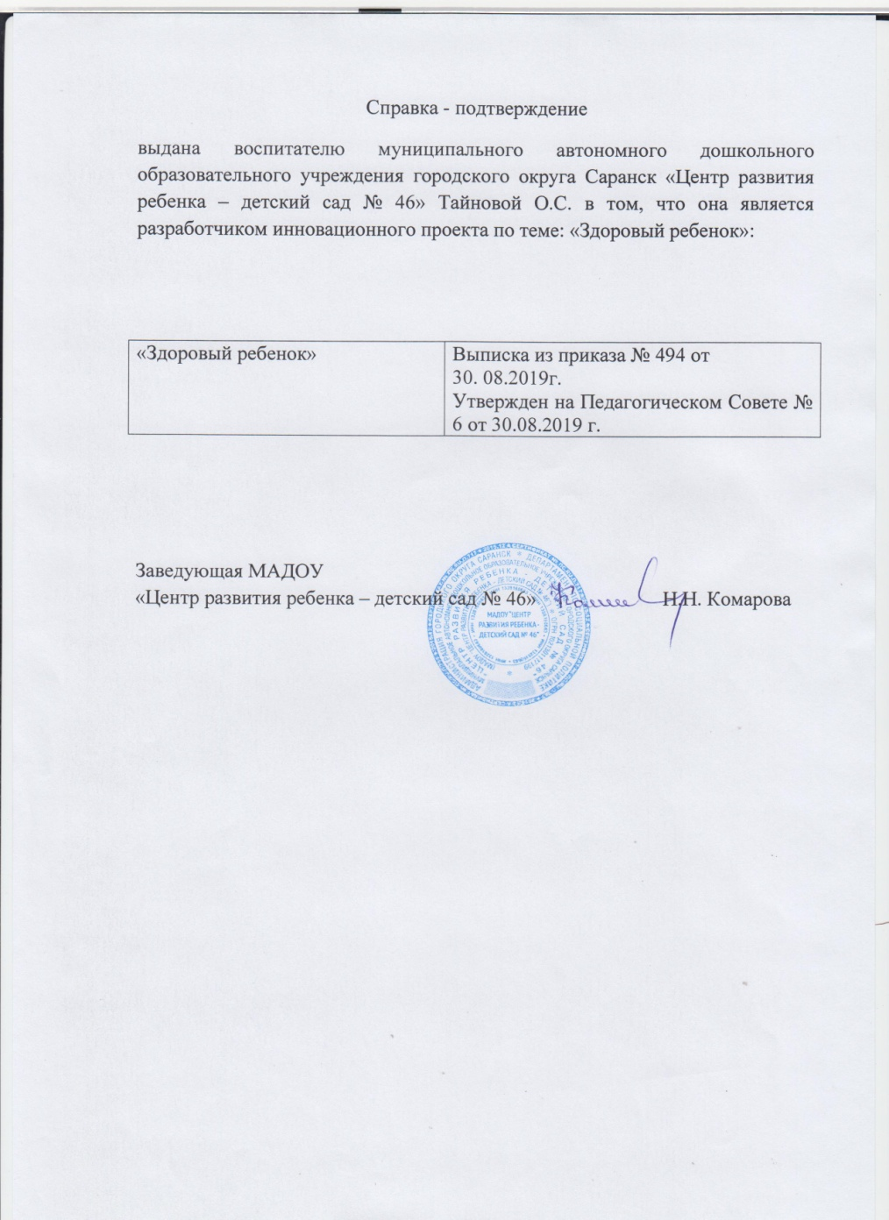
https://ds46sar.schoolrm.ru/sveden/employees/11164/185616/

Slide 5
2. Наставничество

Slide 6
3. Наличие публикаций

Slide 7
4. Результаты участия воспитанников в :
конкурсах;
выставках;
турнирах;
соревнованиях;
акциях;
- фестивалях.

Slide 9
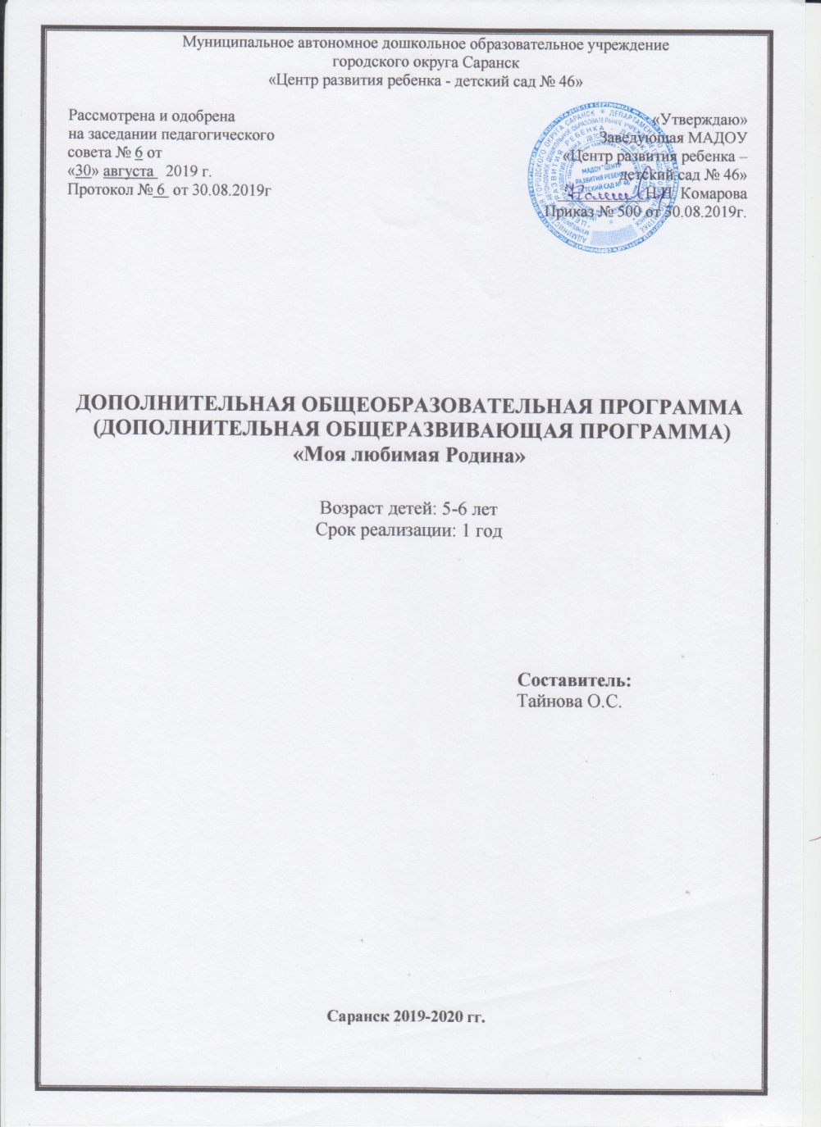
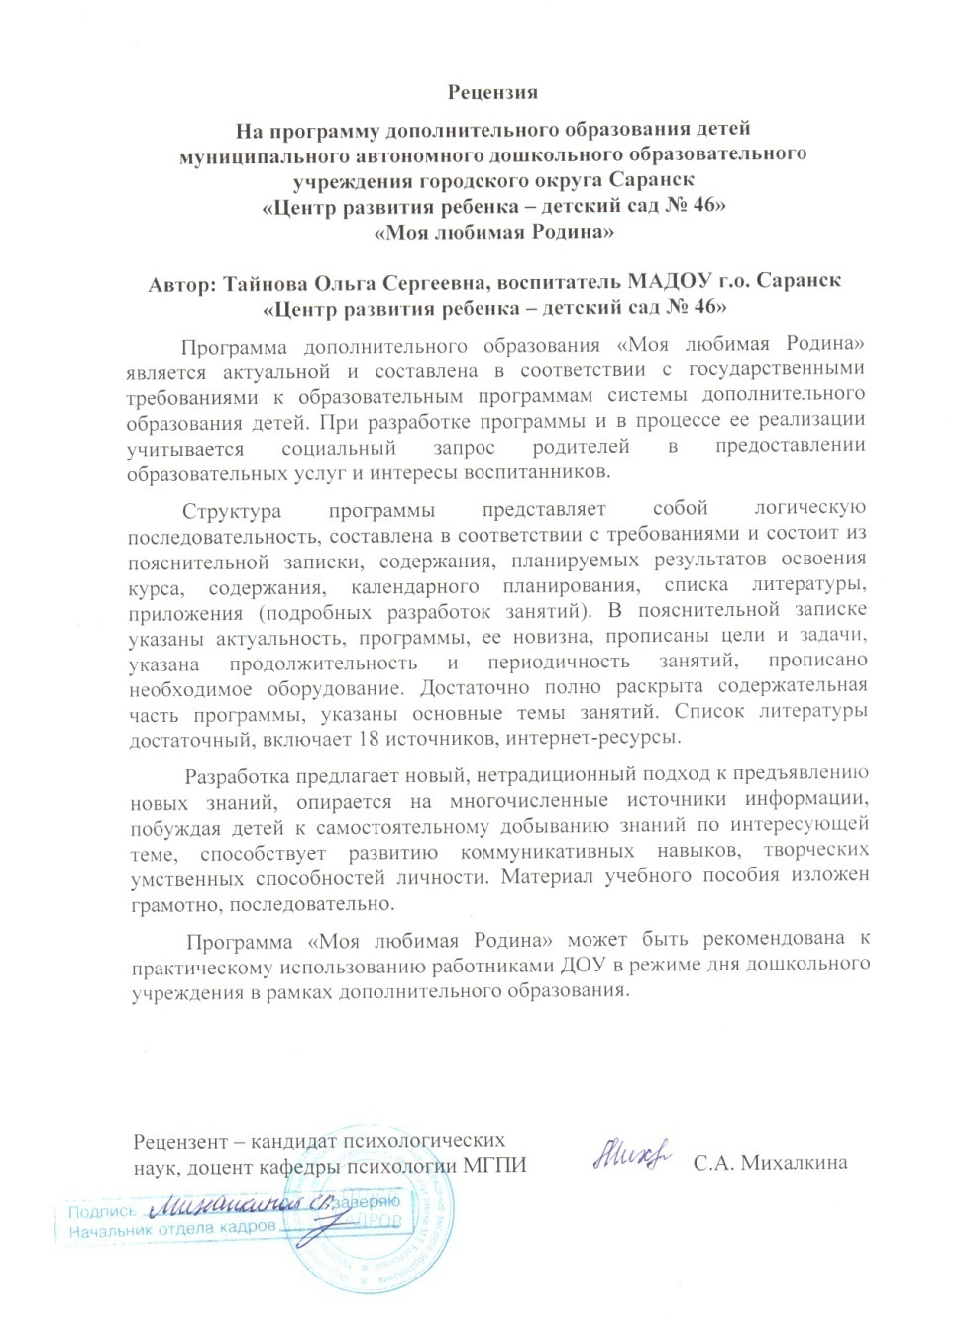
5. Наличие авторских программ, методических пособий

Slide 10
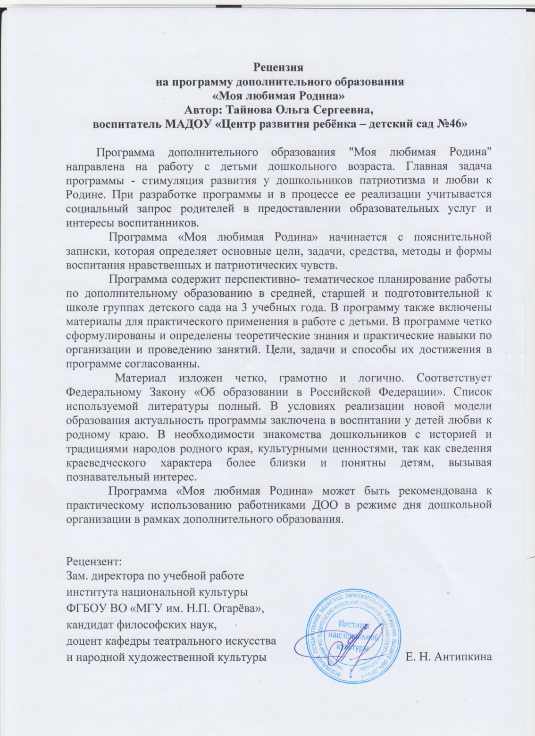

Slide 11
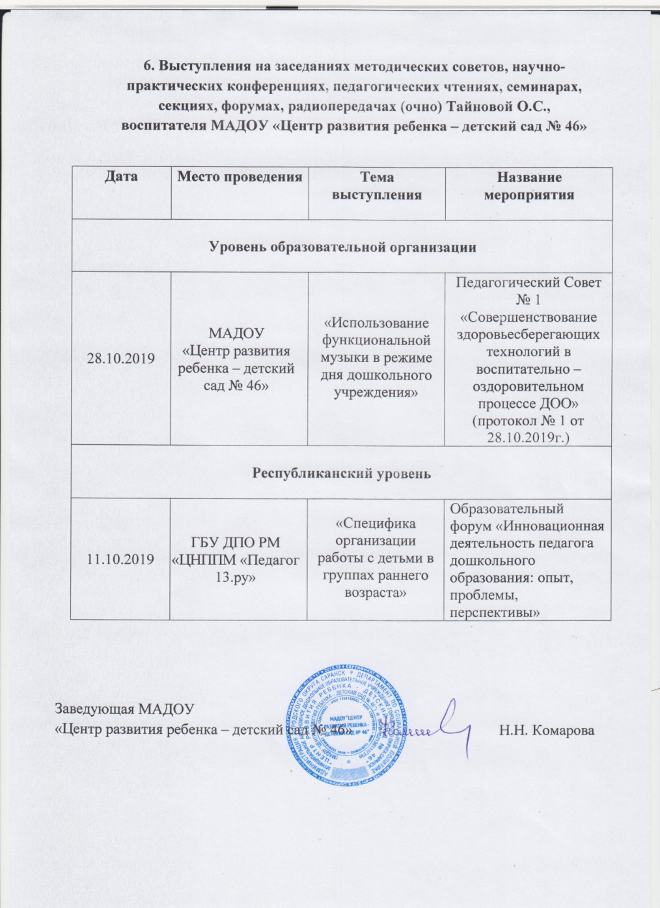
6. Выступления на заседаниях методических советов, научно-практических конференциях, педагогических чтениях, семинарах, форумах, радиопередачах (очно).

Slide 12
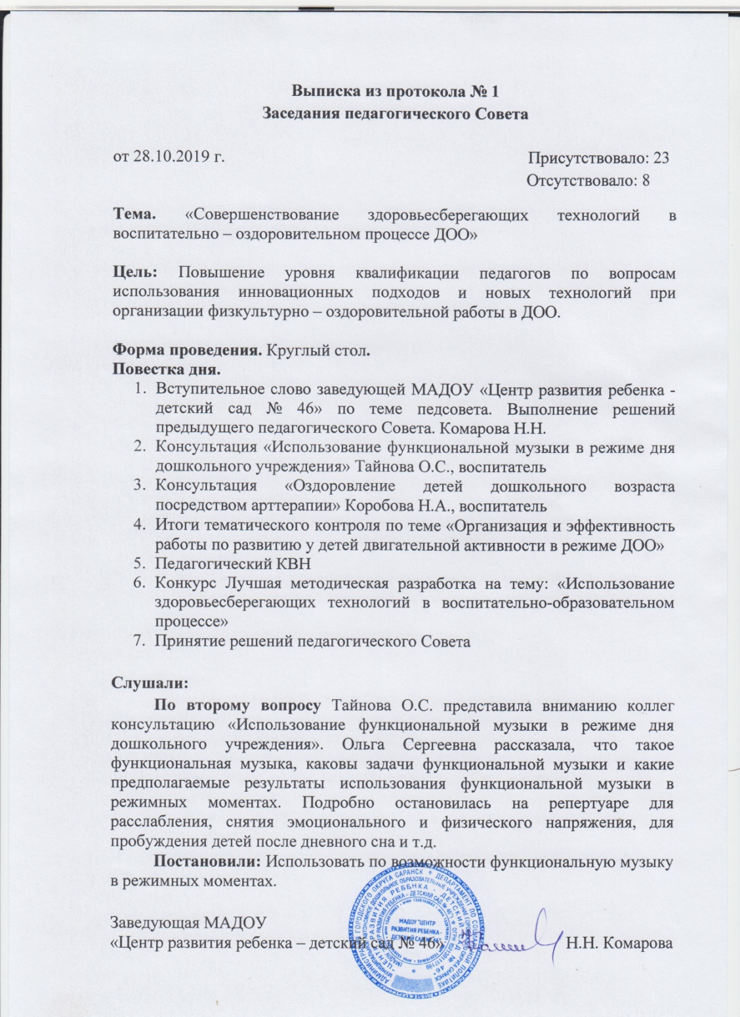
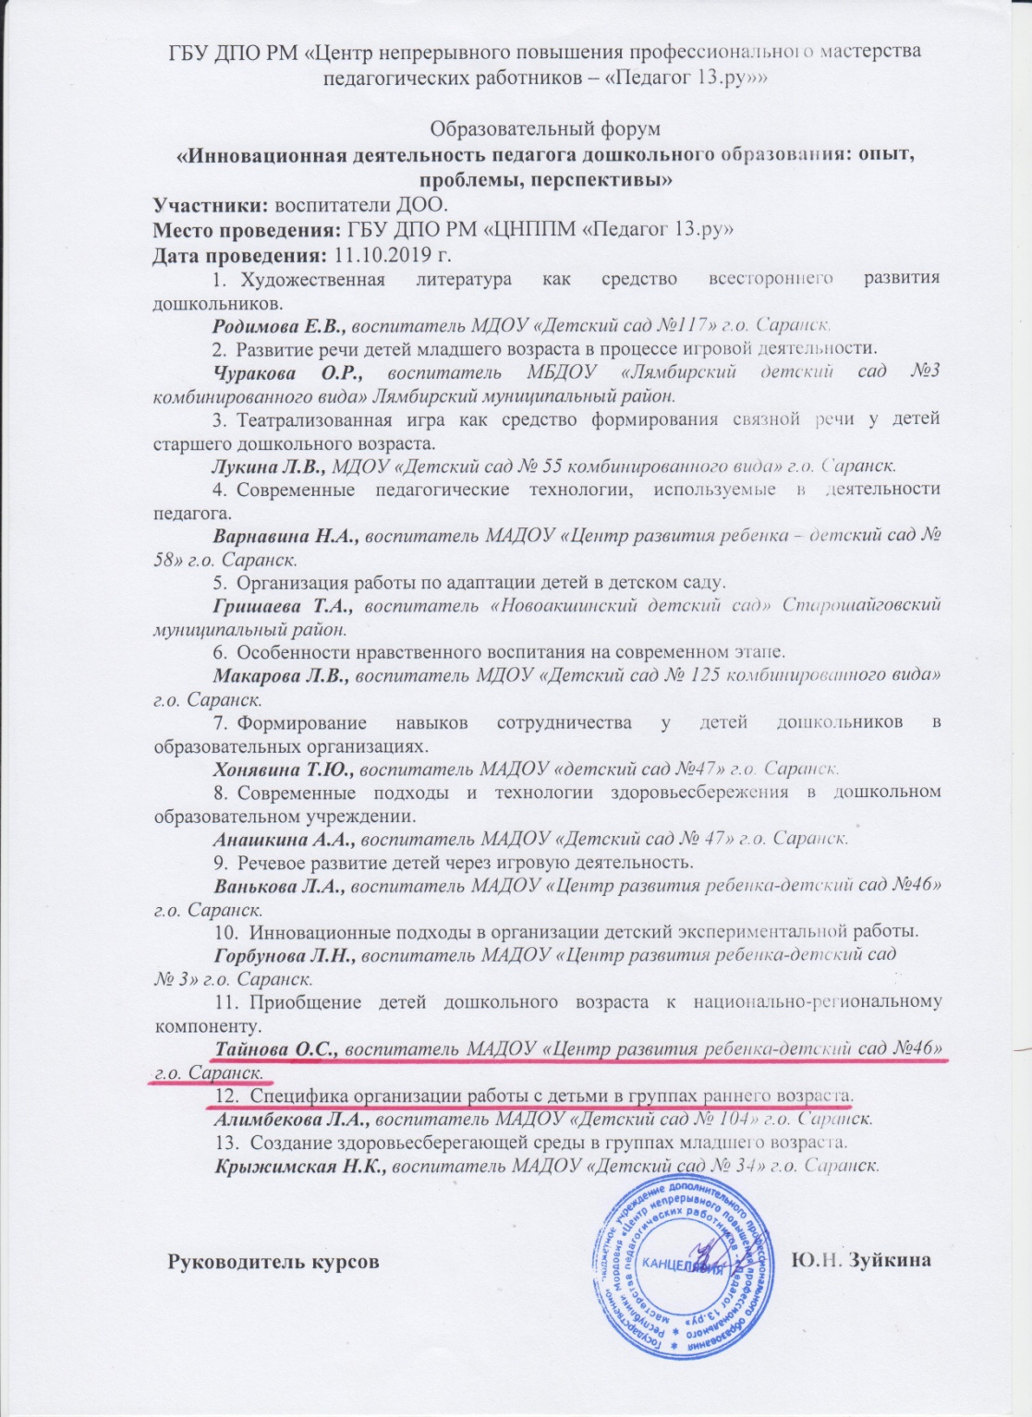

Slide 13
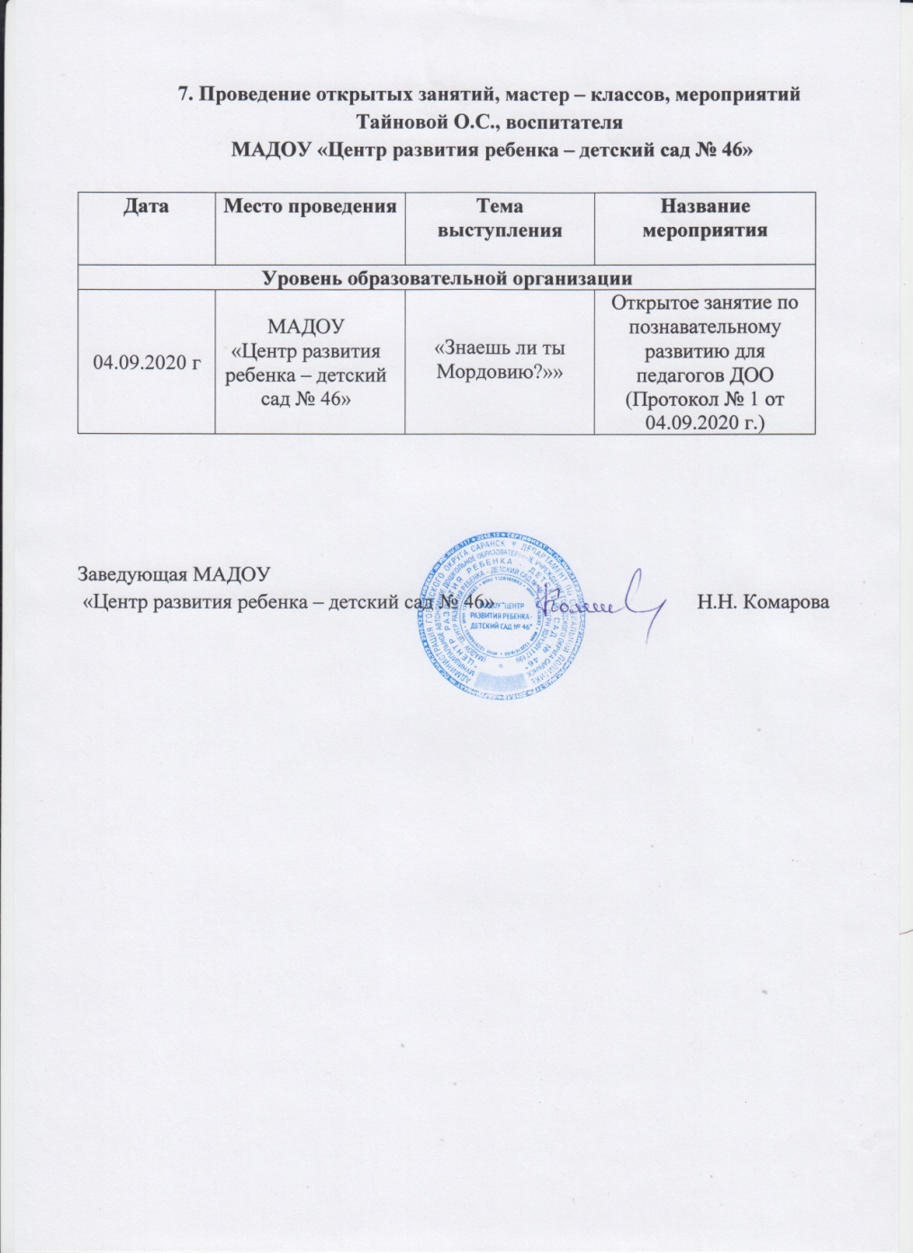
7. ПРОВЕДЕНИЕ ОТКРЫТЫХ ЗАНЯТИЙ, МАСТЕР-КЛАССОВ, МЕРОПРИЯТИЙ

Slide 14
8. экспертная деятельность

Slide 15
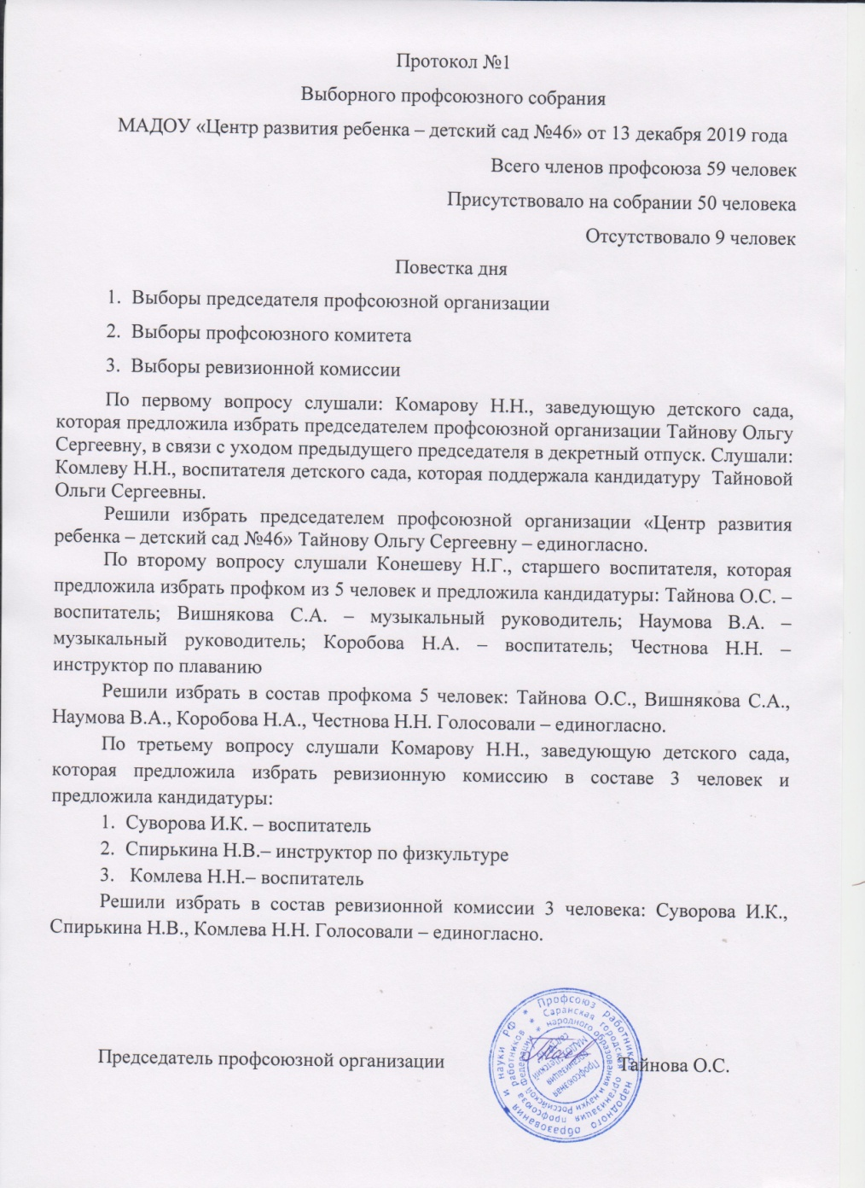
9. общественно-педагогическая активность педагога:
Участие в комиссиях,
педагогических сообществах, в жюри конкурсов

Slide 16
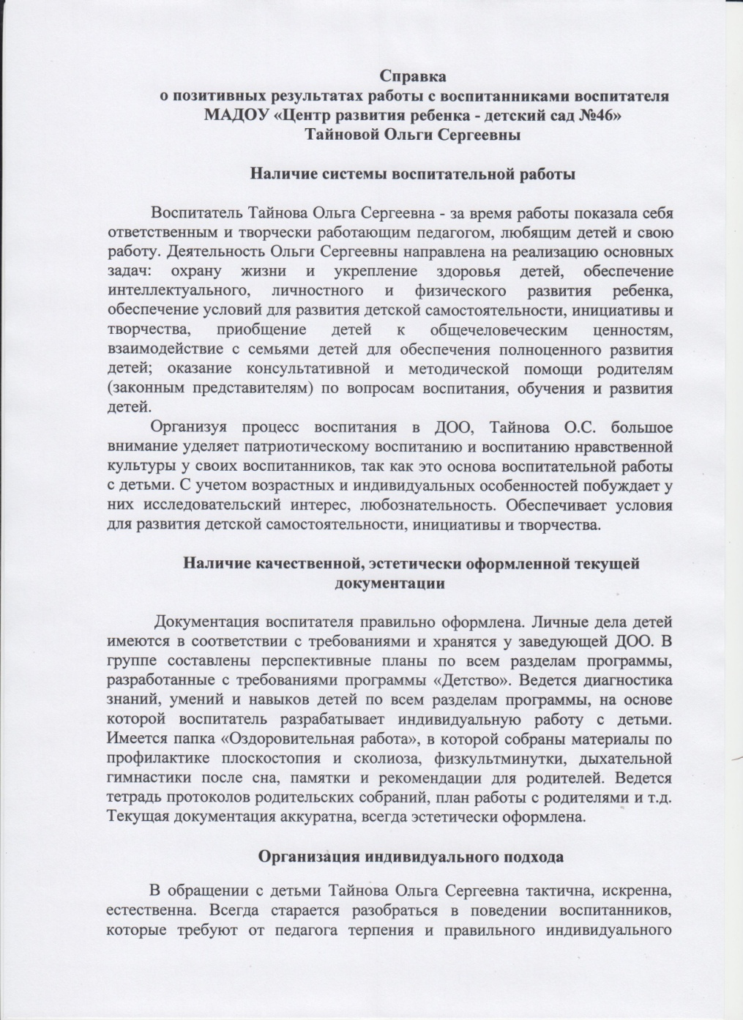
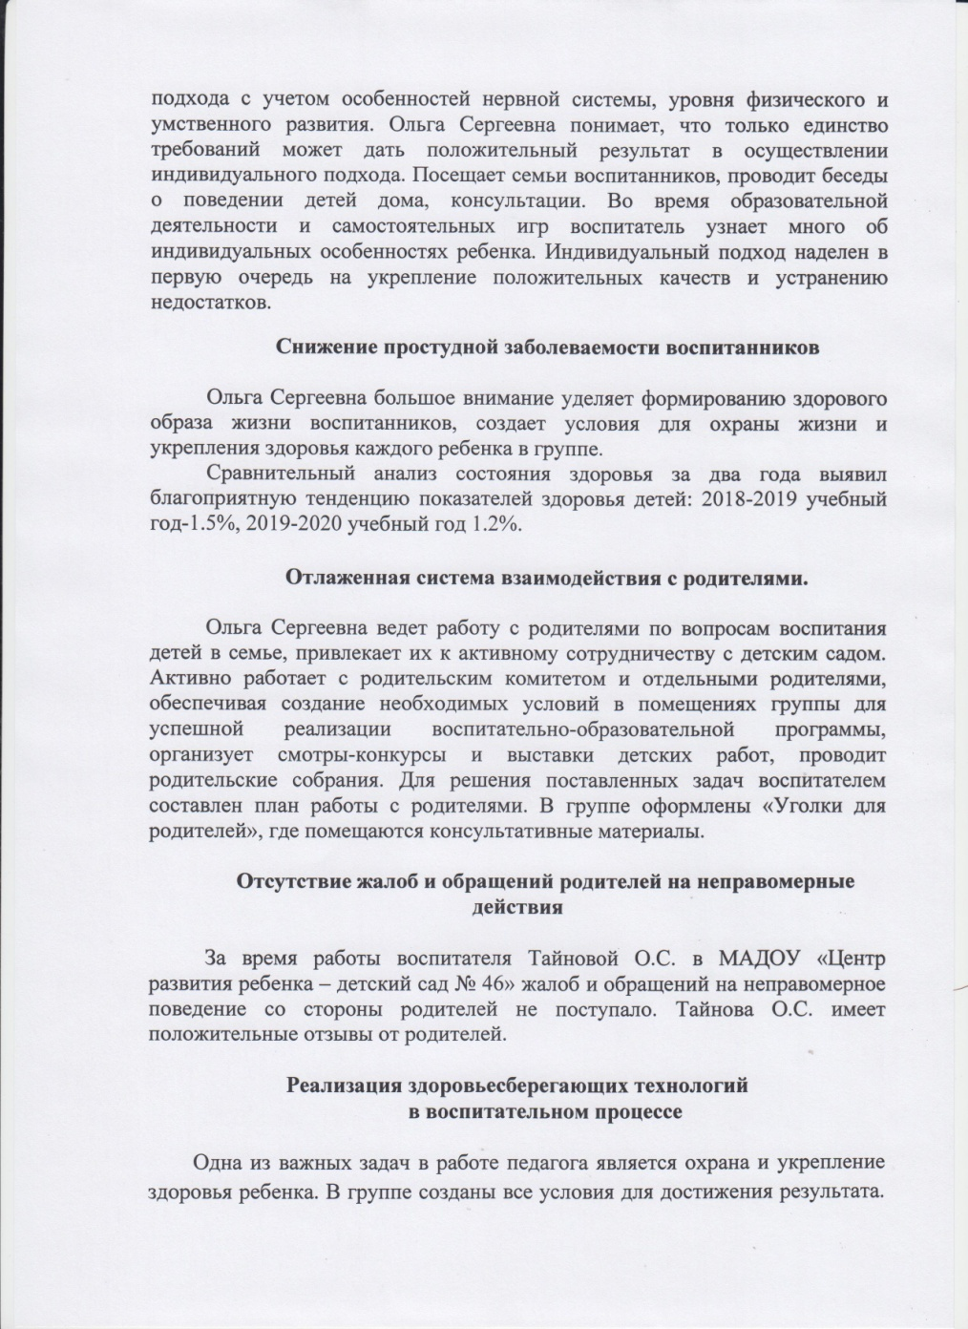
10. Позитивные результаты работы с воспитанниками

Slide 17
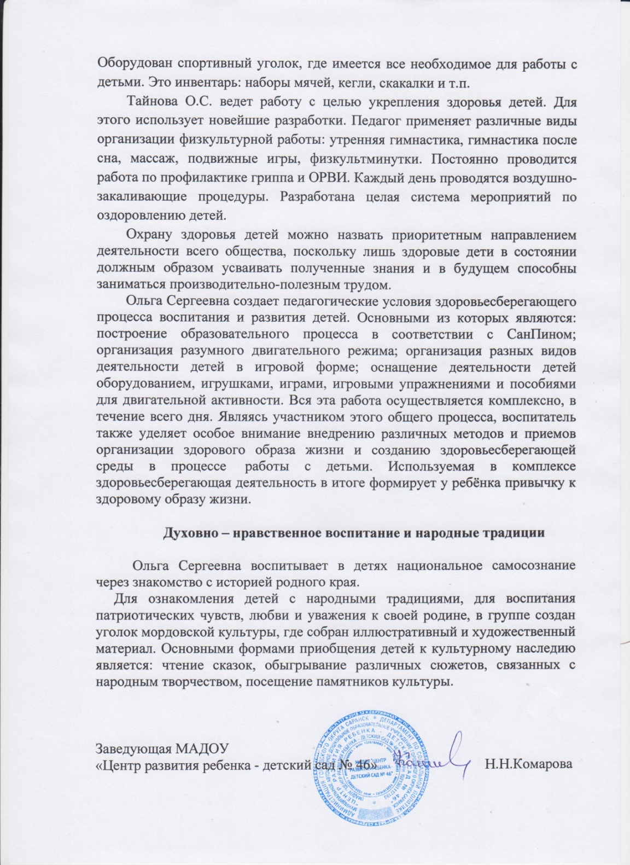

Slide 18
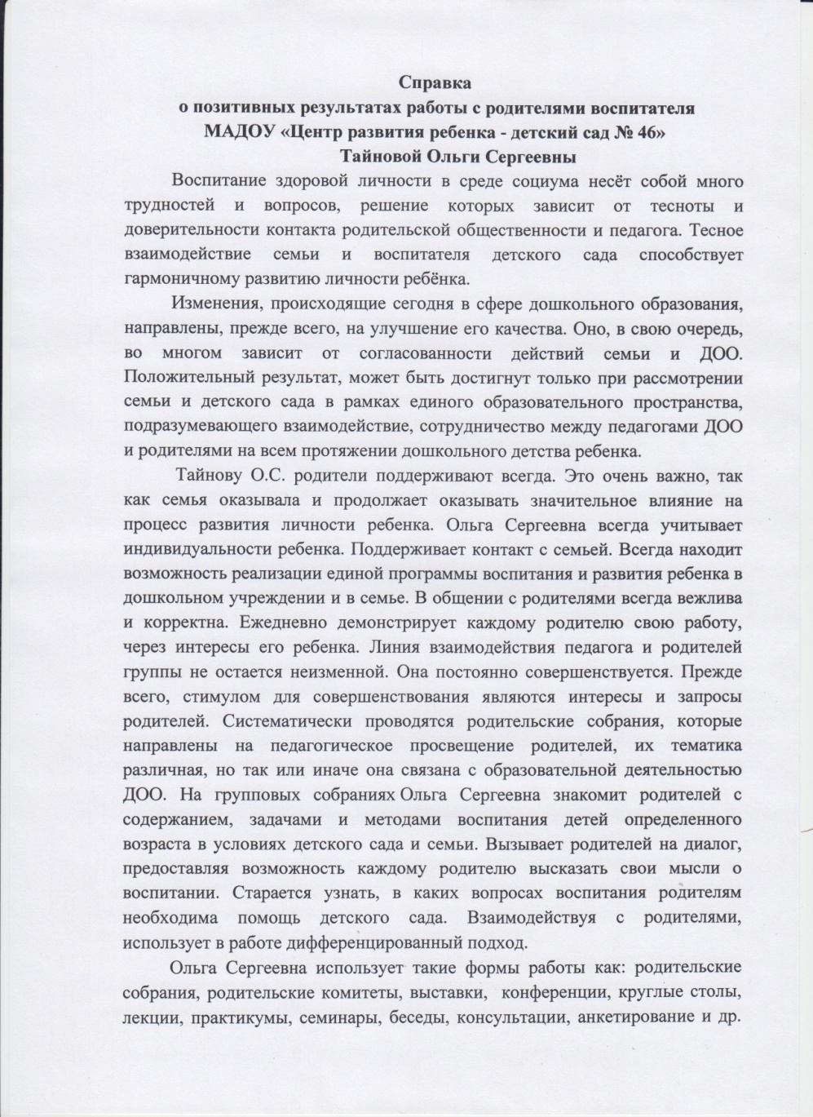
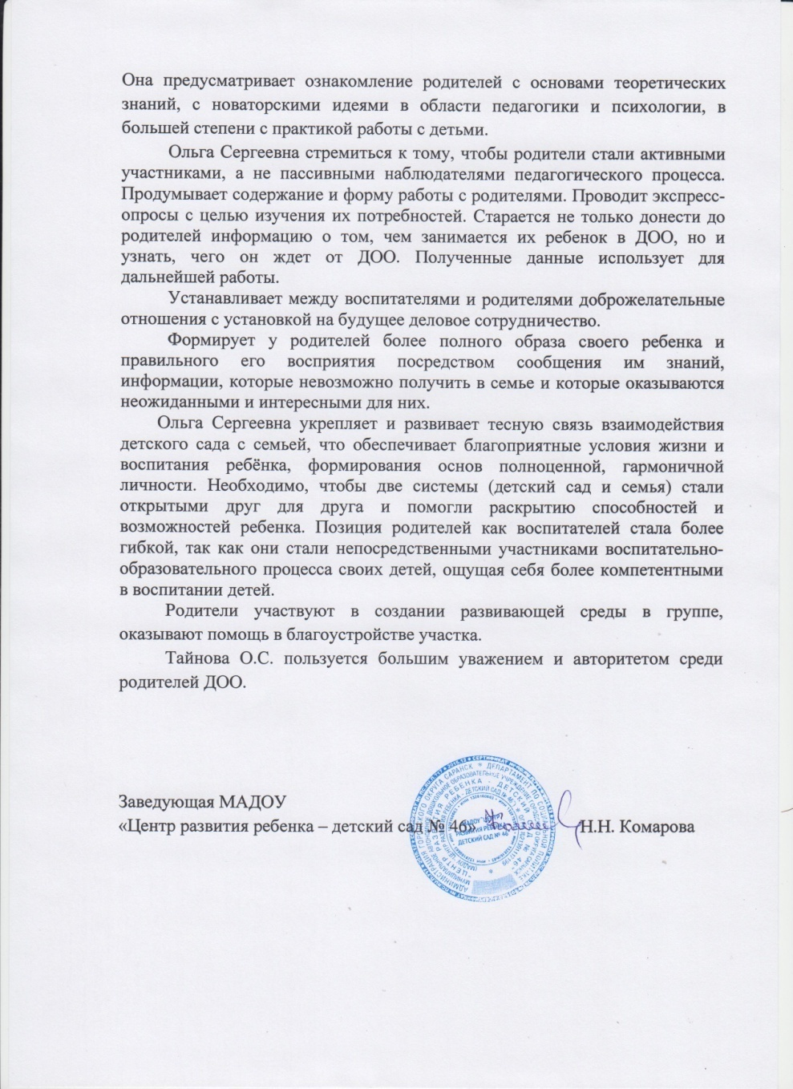
11. Качество взаимодействия с родителями

Slide 19
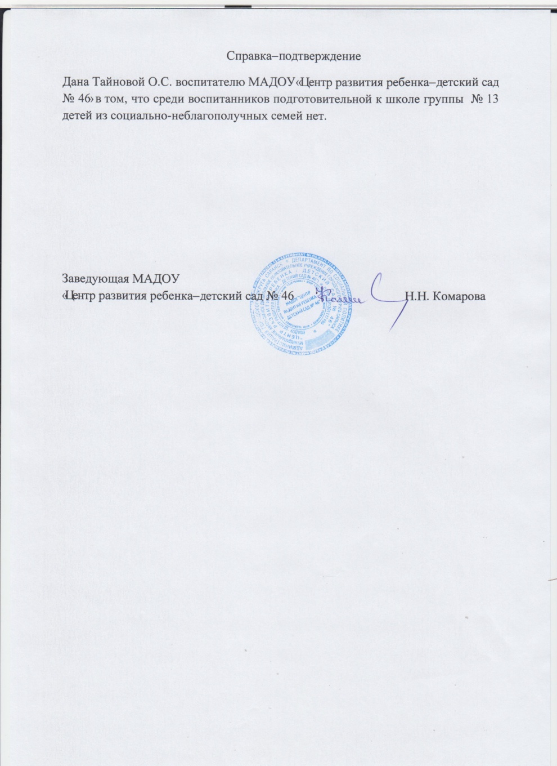
12. Работа с детьми из социально-неблагополучных семей

Slide 20
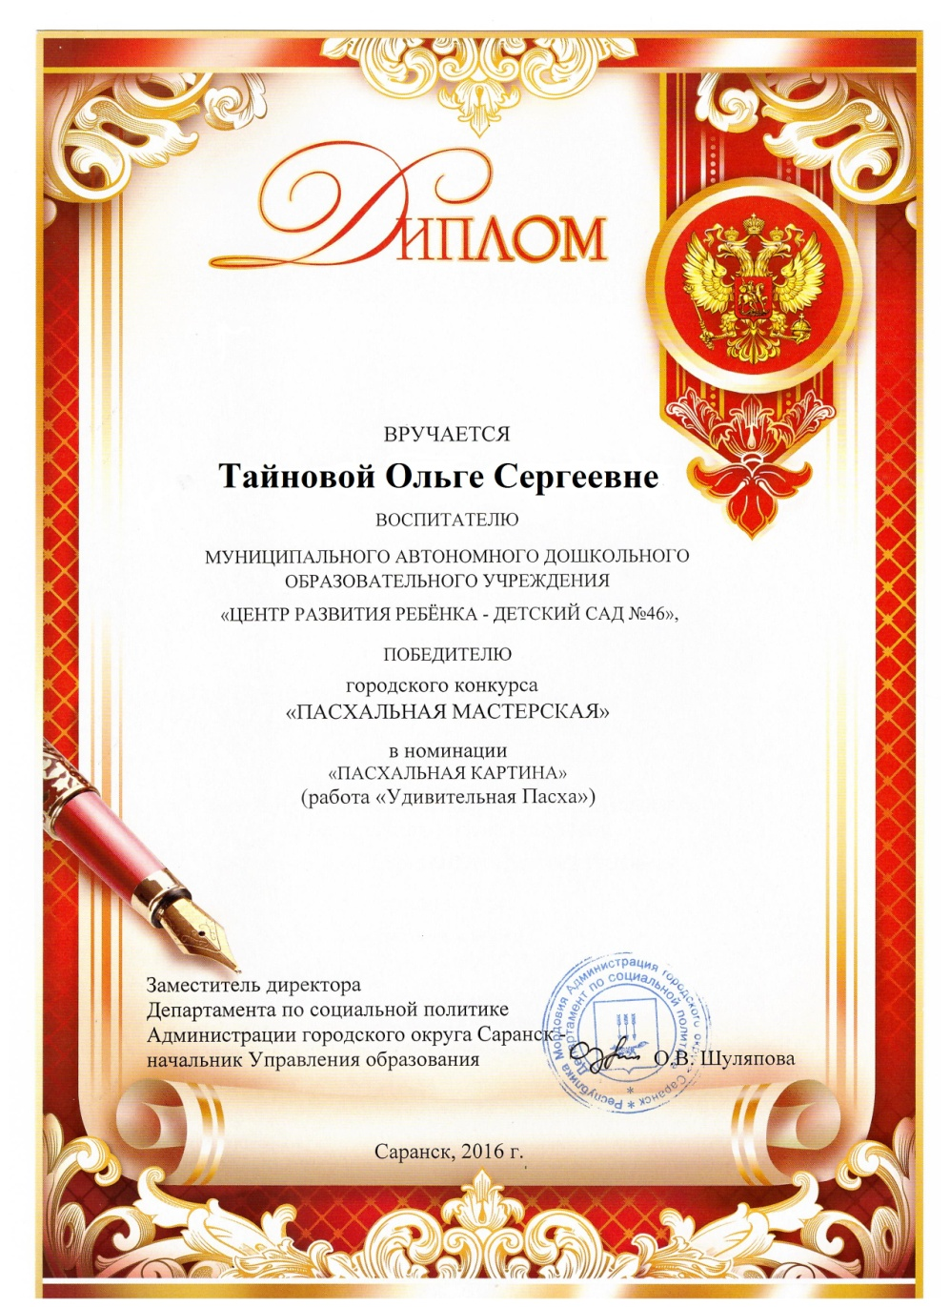
13. Участие педагога в профессиональных конкурсах

Slide 21
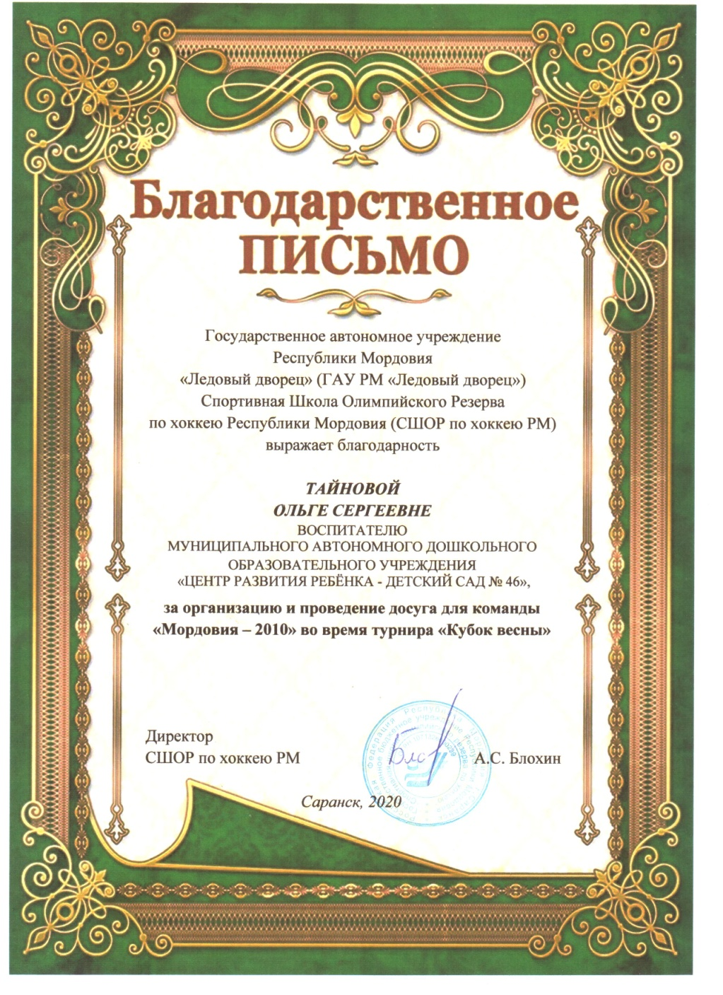
14. Награды и поощрения

